Slide 1
ΟΙΚΟΝΟΜΙΚΗ των ΜΕΤΑΦΟΡΩΝ Διάλεξη No 3
Διδάσκων:
ΙΩΑΝΝΗΣ ΛΑΓΟΥΔΗΣ
ilagoudis@aegean.gr

Slide 2
Οικονομική Μεταφορών (θεματολογία)
Μεταφορές και Οικονομία
Χαρακτηριστικά τομέα
Αποδοτικότητα
Αποτελεσματικότητα
Zήτηση, Προσφορά, Ελαστικότητες Μεταφορικών Υπηρεσιών
Ζήτηση σε περίοδο αιχμής
Προσδιοριστικοί παράγοντες ζήτησης
Συνάρτηση ζήτησης

Slide 3
Οριακή Χρησιμότητα
Αριθμός Ταξιδιών | Συνολική Χρησιμότητα | Οριακή Χρησιμότητα
0 | 0
1 | 10 | 10
2 | 16 | 6
3 | 19 | 3
4 | 20 | 1
5 | 20 | 0
6 | 18 | -2
Περιορισμένο Εισόδημα – Περιορισμένος χρόνος – βαθμός ικανοποίησης

Slide 4
Οριακή Χρησιμότητα
Περιορισμένο Εισόδημα – Περιορισμένος χρόνος – Βαθμός ικανοποίησης
Οριακή Χρησιμότητα
Χρησιμότητα
0
1
2
3
4
5
6
Ταξίδια ανά εβδομάδα

Slide 5
Μονάδες μέτρησης
Μετράμε δύο (2) κύριες παραμέτρους (α) Ποσότητα - (β) Διακίνηση
Παράδειγμα: ταξίδι 10 χλμ
Ποσότητα: 1 επιβάτης
Διακίνηση: 10 επιβατο-χιλιόμετρα (ή χιλιομετρικούς επιβάτες)
Προσοχή: Τι σημαίνει αύξηση διακίνησης επιβατών από 200 σε 250 χιλιομετρικούς επιβάτες;
Αύξηση 25% επιβατών;
Αύξηση 25% απόστασης ταξιδιού;
Συνδυασμός;
Τρεις σημαντικές πληροφορίες:
Ποσότητα
Απόσταση
Τάσεις

Slide 6
Επισκέψεις κρουαζιεροπλοίων στους ελληνικούς λιμένες (2011)
Πηγή: ΕΛΙΜΕ, 2012

Slide 7
Αγορές κρουαζιέρας (διαθέσιμες διανυκτερεύσεις; μεταβολές 5ετίας 2006-11; %)
Source: CLIA, 2012

Slide 8
Αγορές κρουαζιέρας (αριθμός διανυκτερεύεσεων επιβατών -passenger bed-days; 2011; %)

Slide 9
Ζήτηση για μεταφορικές υπηρεσίες
Παράγωγος ζήτηση
Εξαρτάται από την ζήτηση άλλων κλάδων της οικονομίας
Χωρίς τις μεταφορές δεν μπορεί να ολοκληρωθεί η παραγωγική διαδικασία
Απόσταση μεταξύ καταναλωτών και παραγωγών
Χωρική
Χρονική
Συλλογικός χαρακτήρας ζήτησης
Μεταφορά όχι ενός αλλά περισσότερων ομοειδών προϊόντων
Μεταφορά όχι ενός αλλά περισσότερων επιβατών
Υποχρεωτική ταξινόμηση προϊόντων & επιβατών (τερματικοί σταθμοί – διαφοροποίηση αγορών)

Slide 10
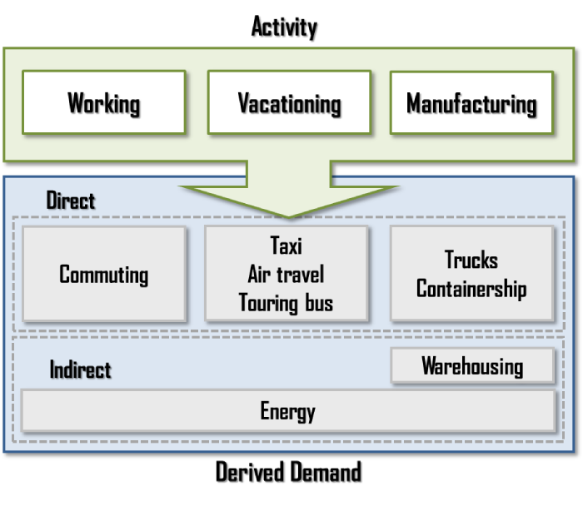
Παράγωγος Ζήτηση
Πηγή: Rodigue, Jean-Paul, 2012. Transport Geography, London:Routledge

Slide 11
Ζήτηση για μεταφορικές υπηρεσίες
Ζήτηση σε περίοδο αιχμής (ύφεσης)
Ώρα (π.χ. Αστικές )
Ημέρα
Εποχή
Γιατί η διακύμανση προκαλεί προβλημα
Αύξηση προσφοράς
Επιπρόσθετο κόστος οργάνωσης & παροχής
Οικονομικό πρόβλημα
Ιδιωτικό κόστος (Επιβάρυνση χρηστων με το οριακο κόστος)
Κοινωνικός κόστος (π.χ. Διαφοροποίηση εισιτηρίου)
Επίλυση του προβήματος
Τιμολογική πολιτική (μείωση τιμής για διαφοροποίηση ζήτησης
Ρυθμιστική πολιτική (διαφοροποίηση ωραρίου εργασίας)
Σχεδιασμός συστημάτων μεταφορών (λεωφορειόδρομοι)

Slide 12
Εποχικότητα Κρουαζιέρας (μήνας)
Source: B&A, 2006.

Slide 13
Εποχικότητα Κρουαζιέρας (ημέρα)
Οικονομική των Μεταφορών

Slide 14
Προσδιοριστικοί Παράγοντες ζήτησης
Συνάρτηση Ατομικής Ζήτησης:
Q_{A,j} = f_{j} (P_{A})
Q_{A,j} = ποσότητα υπηρεσίας/αγαθού Α από τον καταναλωτή j
P_{A}= τιμή μεταφορικής υπηρεσίας Α
Φθίνουσα καμπύλη
Συνάρτηση Συνολικής Ζήτησης υπηρεσίας/αγαθού:
Q_{A} = f₁(P_{A})+f₂(P_{A}) +...+f_{ν}(P_{A})
(Q_{A} =q₁+q₂+…+q_{n,} / n=αριθμός καταναλωτών)

Slide 15
Ατομική Καμπύλη Ζήτησης Μεταφορικής Υπηρεσίας
A
P_{A}
Τιμή Υπηρεσίας
B
P_{B}
0
Q_{A}
Q_{B}
Ζητούμενη ποσότητα υπηρεσίας

Slide 16
Συνολική Ζήτηση Μεταφορικών Υπηρεσιών
2
P2
3
Τιμή εισιτηριου/ναύλου
1
P1
D2
D1
D
Q_{Α2}
Q_{Α1}
Q_{A3}
Ποσότητα

Slide 17
Μεταβολές στη Ζήτηση
Τιμή εισιτηρίου / ναύλου
Επιχορηγήσεις
Τιμή των υποκατάστατων της μεταφορικής υπηρεσίας
Ταξί vs. Λεωφορείο
Αεροπλάνο vs. Πλοίο

Slide 18
Καμπύλη σχέσης υποκατάστασης μεταφορικών υπηρεσιών
S’
P2
2
Τιμήμεταφορικής υπηρεσίας
P1
1
Q_{Α1}
Q_{Α2}
Ποσότητα ζήτησης υποκατάστατου μεταφορικής υπηρεσίας

Slide 19
Mεταβολές στη Ζήτηση
Τιμή εισιτηρίου / ναύλου
Επιχορηγήσεις
Τιμή των υποκατάστατων της μεταφορικής υπηρεσίας
Ταξί vs. Λεωφορείο
Αεροπλάνο vs. Πλοίο
Προτιμήσεις και τάσεις
Επίπεδο εισοδήματος & διανομή εισοδήματος
Πληθυσμός
Ποιότητα Μεταφορικής υπηρεσίας

Slide 20
Ζήτηση για αστικές μεταφορές
Αύξηση εισοδήματος= μεταφορές για λιγότερο «αναγκαίους λόγους»
Επιχειρηματικοί λόγοι
Κοινωνικοί λόγοι
Μεταφορές/ταξίδια ανα ημέρα
Αγορές
Εργασια
Eισόδημα

Slide 21
Mεταβολές στη Ζήτηση
Ποιότητα Μεταφορικής υπηρεσίας
Ασφάλεια
Ταχύτητα
Συνέπεια-Υπευθυνότητα
Ακρίβεια
Ευκινησία
Επιβατικές μεταφορές
Συνθήκες μεταφοράς (άνεση, εξυπηρέτηση, περιβάλλον)
Αξιοπιστία μέσου
Ασφάλεια μεταφοράς
Επιλογές ώρας αναχώρησης / άφιξης
Εμπορευματικές Μεταφορές
Ταχύτητα παράδοσης
Χαμηλό επίπεδο ζημιών, απωλειών
Αξιοπιστία χρονικής παράδοσης\ειδικές υπηρεσίες (εμπορευματοκιβώτια)
Ολοκληρωμένες μεταφορικές υπηρεσίες – υπηρεσίες προστιθέμενης αξίας

Slide 22
Συνάρτηση ζήτησης μεταφορικών υπηρεσιών
D_{A} = f (P_{A,} P_{b}…P_{n,} N, Y, T, Q )
D_{A}= ζήτηση της μεταφορικής υπηρεσίας
P_{A}= τιμή της μεταφορικής υπηρεσίας Α
P_{b}…P_{n =} = τιμή των υποκατάστατων της μεταφορικής υπηρεσίας
N = πληθυσμός (εξεταζόμενης αγοράς)
Y = εισόδημα
T = προτιμήσεις
Q = ποιότητα

Slide 23
Συνολική Ζήτηση Μεταφορικών Υπηρεσιών
Δ Τιμής
P2
Δ Εισοδήματος
Δ Τιμής υποκατάστατων
Δ Προτιμήσεις
Τιμή
P1
D
Q_{Α2}
Q_{Α1}
Q_{A3}
Ποσότητα

Slide 24
Απόσταση, τρόπος μεταφοράς, κόστος
D5
D1
Περπάτημα
D3
Oδικές
D2
Αερ/κες
Σιδ/κες
D4
Κόστος μεταφοράς ανά μονάδα
Θαλάσσιες
2
1
D1
D2
D3
D4
D5
Aπόσταση

Slide 25
Προσδιορισμός Ζήτησης για μεταφορά φορτίων
Παράγοντας | Σκεπτικό
Οικονομία | Γενικά παράγωγος ζήτηση, συνδέται με ΑΕΠ, πλουτοπαραγωγικές πηγές, αγαθά, υπηρεσίες, δομές οικονομίας
Βιομηχανική Παραγωγή | Επιδράσεις στα τονο-χιλιόμετρα, και στα μέσα μεταφοράς
Χωρική Ανάπτυξη | Επιδράσεις στα τονο-χιλιόμετρα, δομή του διεθνούς εμπορίου. Μοναδοποίηση, εμπορευματοκιβώτιο συνδυασμένες μεταφορές
Διεθνείς Συνεργασίες | Σχετικές με εμπόριο και μεταφορές. Οικονομική εξειδίκευση, διαδικασίες, τελωνεία.
Just-in-Time πρακτικές Αποθήκευση | Περισσότερες διαδρομές, και φορτώσεις, μικρότερη ποσότητα, αυξηση ταχύτερων και αξιοπιστων μέσων μεταφοράς, Εταιρίες logistics providers.
Στρατηγικές Συμμαχίες | Μεταξύ μεταφορέων, παρόχων υπηρεσιών, παραγωγών, ακόμα και εμπόρων, επίδραση στα κόστη μεταφοράς, παραγωγής διανομής.
Source: adapted from Cambridge Systematics (1996) Quick Response Freight Manual, Federal Highway Administration, Office of Planning and Environment Technical Support Services for Planning Research, http://tmip.fhwa.dot.gov/clearinghouse/docs/quick/Quick.pdf

Slide 26
Προσδιορισμός Ζήτησης για μεταφορά φορτίων
Παράγοντας | Σκεπτικό
Συσκευασία - Ανακύκλωση | ΑΎξηση αναγκών μεταφοράς, μείωση πυκνότητας, αλλαγές στην διανομή
(Απο)ρύθμιση | Αύξηση ανταγωνισμού, ποιότητας υπηρεσιών, κόστους. Αύξηση συνδυασμένων μεταφορών
Κόστος καυσίμων, φόροι, επιδοτήσεις | Μεγάλες ποσότητες, ειδικά για ενεργειακά κοστοφόρους τρόπους μεταφοράς. Αλλαγή προτιμήσεων μέσου μεταφοράς
Υποδομές - συμφόρηση | Απόδοση, λειτουργικότητα, αξιοπιστία
Ασφάλεια και περιβαλλοντικές πολιτικές | Λειτουργική ταχύτητα, συνθήκες, κόστη. Αλλαγές σε χωρητικότητα και μεταφερόμενη ποσότητα (βάρος).
Τεχνολογία | Μοναδοποίηση, ε/κ, αυτοματισμός, ρομποτική, φορτο-εκφόρτωση, συστήματα πληροφορικής, χαμηλότερα κόστη, αξιοπιστία, νέες ευκαιρίες
Source: adapted from Cambridge Systematics (1996) Quick Response Freight Manual, Federal Highway Administration, Office of Planning and Environment Technical Support Services for Planning Research, http://tmip.fhwa.dot.gov/clearinghouse/docs/quick/Quick.pdf

Slide 27
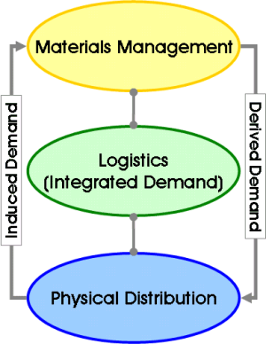
Eφοδιαστική Αλυσίδα
Πηγή: Rodigue, Jean-Paul, 2012. Transport Geography, London:Routledge

Slide 28
Eφοδιαστική Αλυσίδα
Διαχείριση φυσικών αγαθών
Εφοδιαστική Αλυσίδα
Logistics
(ενοποίηση διαδικασιών)
Ζήτηση
Φυσική Διανομή

Slide 29
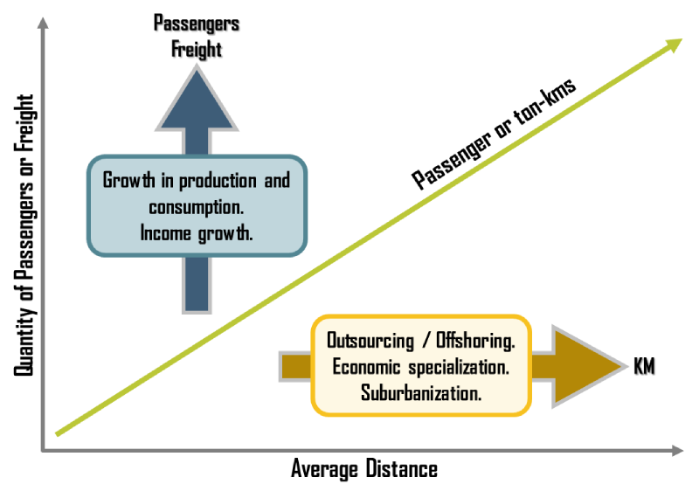
Παράγοντες Αύξησης της ζήτησης για μεταφορικές υπηρεσίες
Πηγή: Rodigue, Jean-Paul, 2012. Transport Geography, London:Routledge

